Slide 1
《数字图像处理》作业
2019-03-27

Slide 2
作业安排及提交时间
编程作业任务
逆滤波和维纳滤波
实现算法，重现课本图5.28和图5.29结果
提交时间：2019年4月3日晚上12点前
要求：提交代码实现和实验报告，打包并压缩
命名规则：第三次编程作业_学号_姓名
发到邮箱 ustc_dip@163.com
每迟交一天，本次实验分数多乘以一次0.98

Slide 3
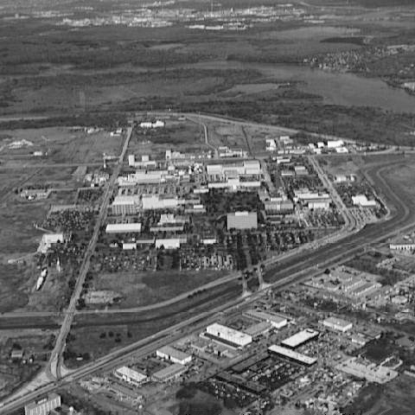
逆滤波与维纳滤波比较-1
根据教材5.8节例5.12，对经过大气湍流退化的图片实现全逆滤波，半径受限逆滤波以及维纳滤波，并对比。
编程：Matlab, Python, C++ 均可
Matlab代码框架已提供，完成滤波函数即可
图例：demo-1.jpg

Slide 4
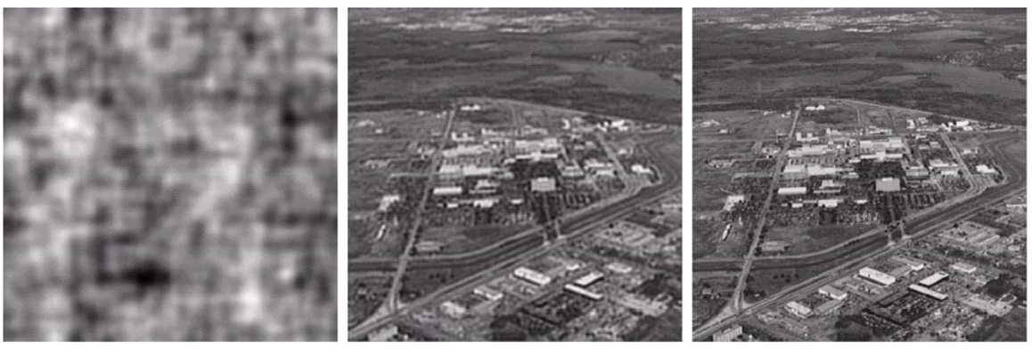
逆滤波与维纳滤波比较-1
示例
全逆滤波
半径受限逆滤波
维纳滤波

Slide 5
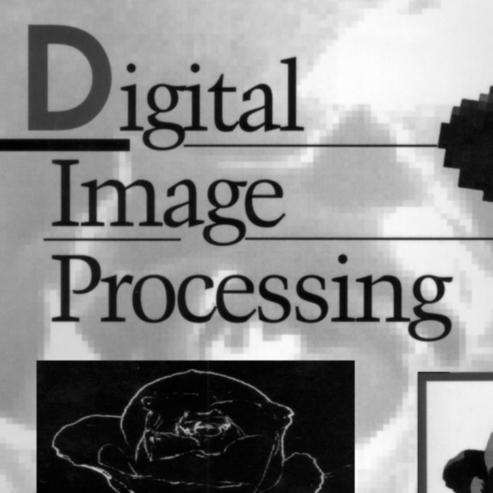
逆滤波与维纳滤波比较-2
根据教材5.8节例5.13，对经过运动模糊+高斯噪声污染的退化的图片实现逆滤波以及维纳滤波，并对比。
编程：Matlab, Python, C++ 均可
Matlab代码框架已提供，完成滤波函数即可
图例：demo-2.jpg

Slide 6
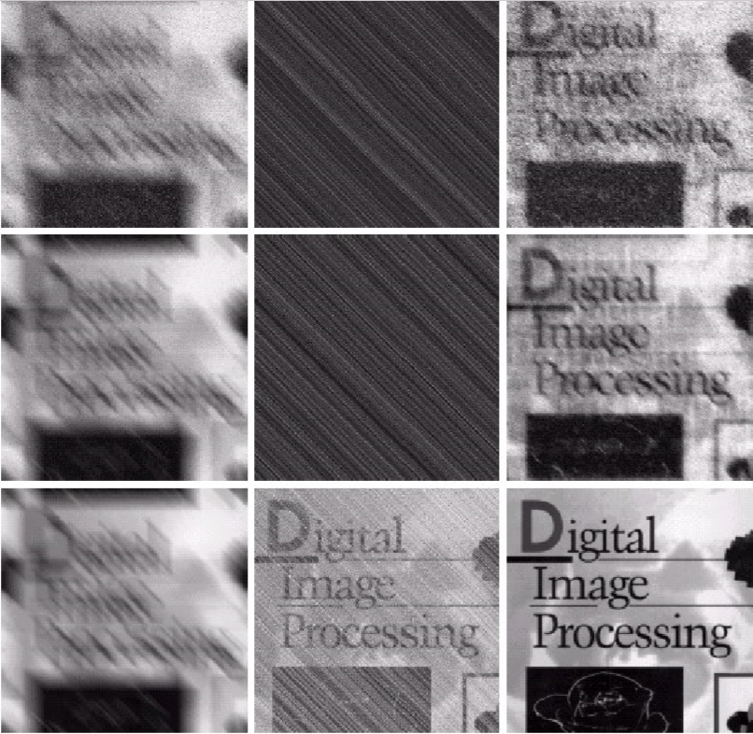
逆滤波与维纳滤波比较-2
运动模糊 +
加性噪声污染
示例
逆滤波
维纳滤波
噪声方差
sigma
噪声方差
0.1*sigma
噪声方差
0.00001*sigma

